Slide 1
Fitness
Dispositif de l’horloge

Slide 2
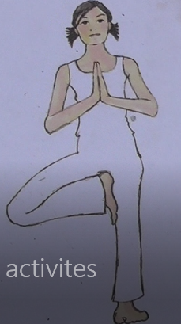
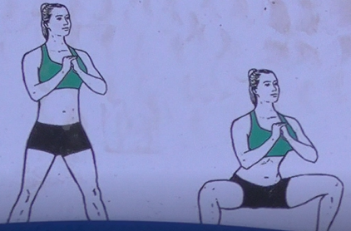
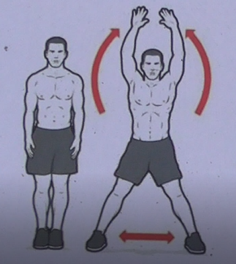
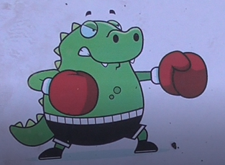
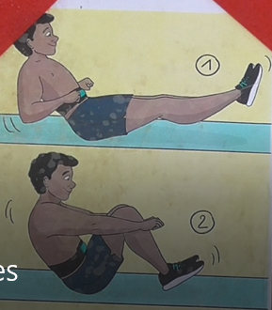
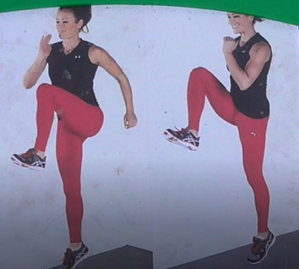
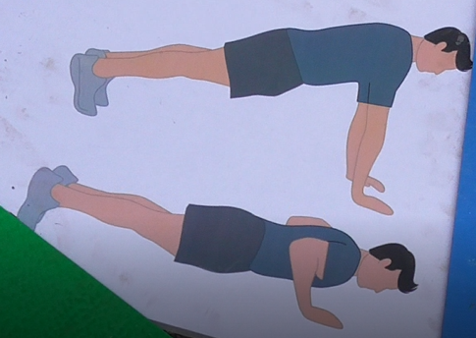
L’HORLOGE
1 élève près de chaque indicateur d’activité, 7 activités, 40 secondes par activité, 10 secondes pour récupérer et tourner sur l’activité suivante

Slide 3
POUR UN GROUPE PLUS NOMBREUX
Plusieurs files de 7 activités,
1 élève par activité,
40 sec d’activité,
10 sec pour récupérer et « remonter » d’une activité sur la file

